Slide 1
صفَةُ الصلاَةِ ( 4)

Slide 2
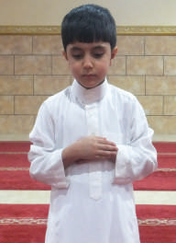
صفَةُ الصَّلاَةِ ( 4)
الوحدة
4
بَعْدَ أَنْ قَرأْتُ التَّشهُّدَ الأَوَّلَ أقُومُ للرَّكْعةِ الثَّالِثَةِ
الدرس السابع
صفَةُ الصَّلاَةِ ( 4)
15- أَفْعلُ فِي بَقِيَّةِ َصلاتِي مِثْل مَا فَعَلْتُهُ فِي الرَّكْعتَيْن السابِقَتَيْن و أَقْتَصرُ عَلى قِراءَةِ الفَاتِحةِ.

Slide 3
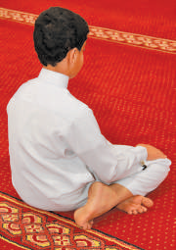
16- أَجْلِسُ فِي آخِرِ صلاَتِي و أقرأُ التَّشهُّدَ اَلَأخِيرَ، وَ أصلِّي عَلَى النَّبِيِّ صلى الله عليه و سلم
الوحدة
4
الدرس السابع
اللَّهمَّ َ صلِّ على ُ محمَّد، َوعلى آل ُمحمَّد، َكما َ صلَّيت َعلى ابراهيم و على آل ابراهيم , إنك حميد مجيد , و بارك على محمد وعلى آل محمد كما باركت على ابراهيم وعلى آل ابراهيم , إنك حميد مجيد .
صفَةُ الصَّلاَةِ ( 4)
التحيَّاتُ لله والصلواتُ الطيباتُ، الُسلام عليك أيُّهَا النَّبِيُّ وَرَحْمَةُ اللهِ وَبَرَكَاتُهُ، السلامُ عَلَيْنَا وَعَلَى عِبَادِ اللهِ الصالِحينَ
أشهَدُ أنْ لاَ إلَه إلاَّ اللهَ، وَ أَشهَدُ َأنَّ مُحمَّدًاً عَبْدُهُ وَرَسولُهُ

Slide 4
تجدنا في جوجل

Slide 5
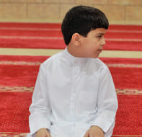
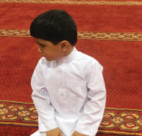
17- أسلِّم عن يميني قائلاً : < السلام عليكم و رحمة الله >
الوحدة
4
و أسلِّم عن يساري قائلاً : < السلام عليكم و رحمة الله >
الدرس السابع
صفَةُ الصَّلاَةِ ( 4)

Slide 6
الوحدة
4
الدرس السابع
صفَةُ الصَّلاَةِ ( 4)

Slide 7
انتهى الدرس

